Slide 1
Môžu architektonické pohľady pomôcť pri modelovaní softvérovej architektúry?
RNDr. Ľubor Šešera, PhD.

Slide 2

Obsah
Čo je softvérová architektúra?
Architektonické pohľady
Ilustračný príklad modelovania architektúry použitím architektonických pohľadov
Záver

Slide 4
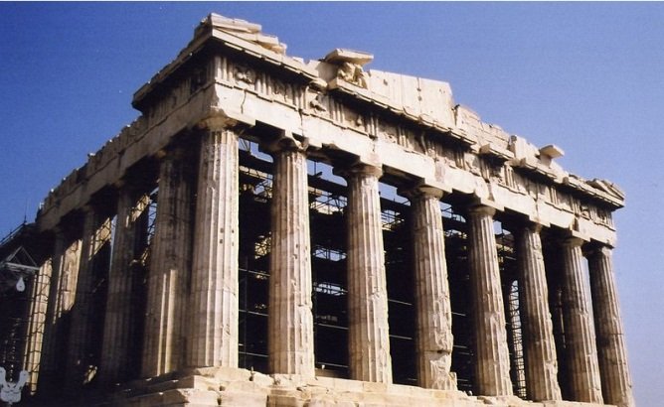
Čo je softvérová architektúra?
Pojem softvérová architektúra má pôvod v slove (stavebná) architektúra
Architektúra
Pochádza zo starogr. ἀρχιτέκτων = „hlavný staviteľ“
Neskôr: „umenie a/alebo veda o navrhovaní a stavbe budov“
Marcus Vitruvius Pollio (cca 80/70 p.n.l. – 15 n.l.)
„O architektúre“ (10 kníh)
Prvé dochované knihy o architektúre

Slide 5
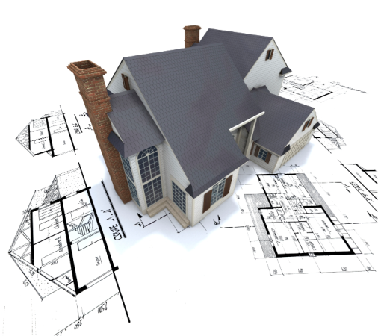
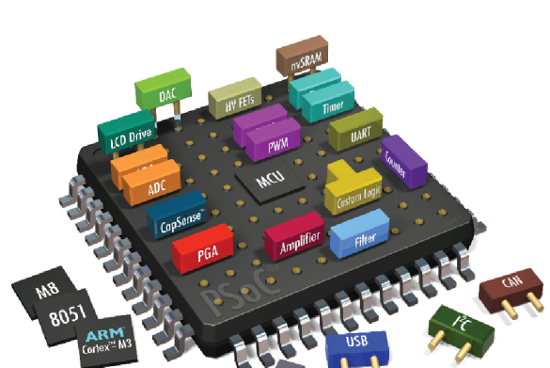
Typy architektúr
Existuje veľa typov architektúr:
Architektúra budov
Architektúra sídiel (urbanizmus)
Záhradná architektúra
Architektúra bunkového jadra (biológia)
Hardvérová architektúra
Softvérová architektúra
Enterprise architektúra
Biznis architektúra
....

Slide 6
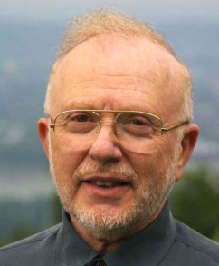
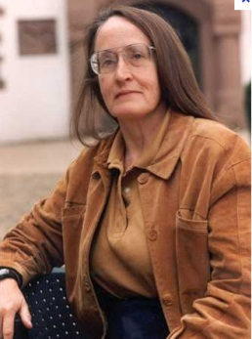

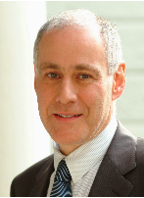

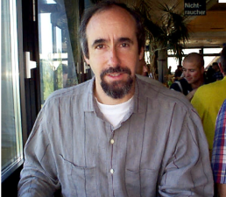
Počiatky softv. architektúry
D. Parnas (1972) – modulárna dekompozícia
M. Shaw (1989) – potreba vyššej úrovne abstrakcie, než modulov
Perry a Wolf (1992)
1. článok o softv. architektúre
architektúra je samostatná oblasť softv. inžinierstva
definícia architektúry
Shaw a Garlan (1993, 1996)
Architektonické štýly
Kniha o softv. architektúre

Slide 7
Architektúra
Architektúra
Zovšeobecnenie (nedávno):
„konštrukcia vo všeobecnejšom význame“ (Webster)
a „činnosť navrhovania ľubovoľného typu systému“ (Wikipedia)
Architektúra vyjadruje hlavné prvky (podstatu) systému a zanedbáva menej dôležité prvky systému

Slide 8
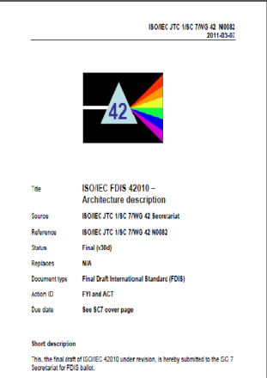
ISO 42010
V súčasnosti > 100 definícií architektúry
Referenčná: v štandarde ISO 42010
Architektúra softvérového systému predstavuje základné konštrukcie alebo vlastnosti systému v jeho prostredí, stelesnené v elementoch, ich vzájomných vzťahoch a princípoch, ktoré viedli k jej návrhu a vývoju.
Vychádza z definície v článku Perryho a Wolfa:
Architektúra = základná konštrukcia + vlastnosti (kvalita)
Konštrukcia = elementy + ich vzťahy
Vzťahy = statické + dynamické
Architektúra zodpovedá nielen AKO?, ale aj PREČO?

Slide 9
Obsah
Čo je softvérová architektúra?
Architektonické pohľady
Ilustračný príklad modelovania architektúry použitím architektonických pohľadov
Záver

Slide 10
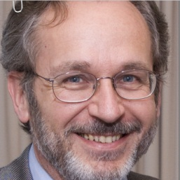
Architektonické pohľady
„Videli sme mnoho kníh a článkov, v ktorých sa jeden diagram pokúsil zachytiť podstatu architektúry systému.
Avšak, ak sa pozeráme pozorne na množinu škatuliek a šípok v týchto diagramoch, ukazuje sa, že títo autori urputne zápasili, aby vyjadrili na jednom náčrte viac, než v skutočnosti znesie.
Reprezentujú škatuľky bežiace programy? Alebo kusy zdrojového kódu? Alebo fyzické počítače? Alebo iba logické zoskupenie funkcionality?
Reprezentujú šípky kompilačné závislosti? Alebo riadiace toky? Alebo dátové toky?
Zvyčajne kúsok všetkého.
Niekedy architektúra softvéru trpí tým, že systémový návrh zašiel priďaleko v predčasnom členení softvéru alebo prílišnom dôraze na jeden aspekt softvérového vývoja: dátové inžinierstvo, run-time efektívnosť alebo vývojová stratégia a organizácia tímu.
Často tiež architektúra neodráža záujmy všetkých svojich stakeholderov.“
Philippe Kruchten, 1995

Slide 11

Pohľady v stavebnej architektúre
Jeden 2-rozmerný výkres – neprehľadný.
Pohľady:
Priečelie.
Pôdorys prízemia ...
Detailnejšie technické pohľady:
Stavebný.
Elektr. inštalácia
...

Slide 12
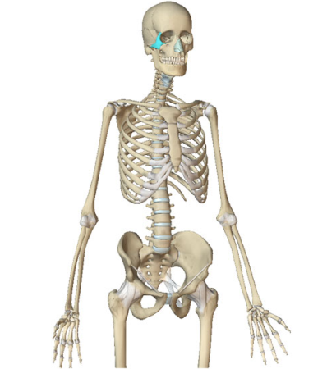
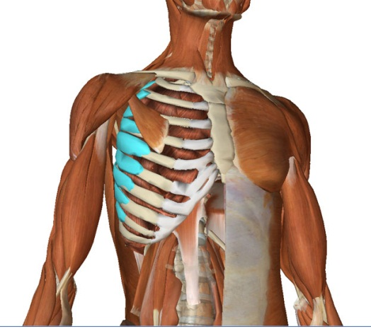
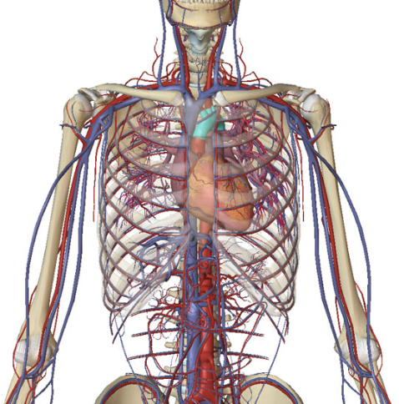
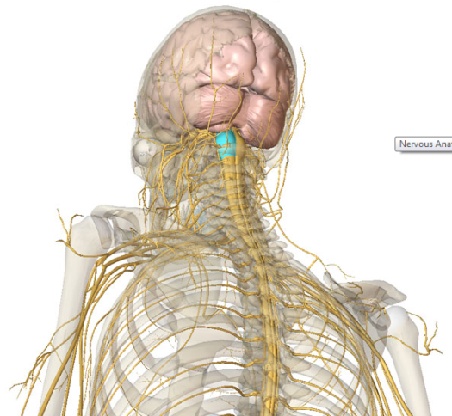
Pohľady na ľudské telo
Podobne živé organizmy skúmame podľa sústav:
Oporná sústava
Pohybová sústava
Obehová sústava
Nervová sústava
a iné

Slide 13

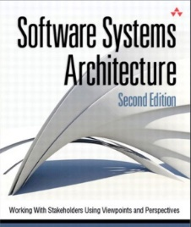
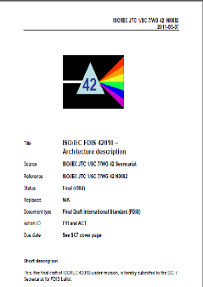
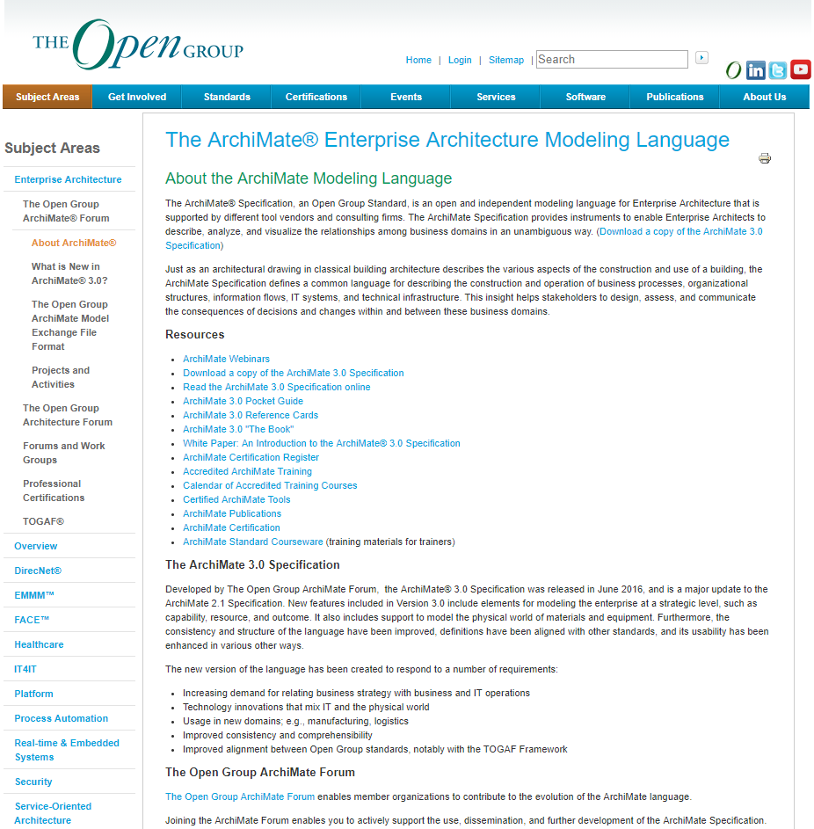
Pohľady v softv. inžinierstve
Nie je jednotný názor
4 hlavné smery:
Constantine → ... → Booch a kol.
Štrukturovaný návrh → ... → UML (diagramy)
Parnas → ... → Rozanski & Woods
Modulárny návrh → ... → Architektúra
Štandardy IEEE č. 1471 → ISO 42010
Neurčujú konkrétne pohľady, ale predpisujú, že architektúra musí obsahovať pohľady
Zachman → ... → TOGAF → ArchiMate
Softvérová architektúra je súčasť celkovej Enterprise architektúry, modelovanie celej EA
V predmete: Techniky softvérovej analýzy

Slide 14
Taxonómia diagramov UML
Niektoré typy diagramov však spolu patria do jedného typu pohľadu, napr.
Typy UML diagramov je možné považovať za arch. pohľady

Slide 15




„Architektonický“ smer
D. Parnas (1985) – 3 pohľady
Nenazýval ich „pohľady“, ale „štruktúry systému“
Perry a Wolf (1992) – 3 pohľady
Zaviedli pojem „pohľady“; iné pohľady ako Parnas
Kruchten (1995) - 4+1 pohľady
Prvý široko akceptovaný článok o pohľadoch
Rozanski a Woods (2005, 2011)
Vychádzajú z Kruchtena
7 pohľadov (podrobnejšie v tomto predmete)
Clements a kol. (2003, 2010) – 3 pohľady
Vychádzajú z pôvodného Parnasa
Niekoľko ďalších autorov

Slide 16

ISO 42010:
konceptuálny model opisu architektúry

Slide 17
ISO 42010 - Princípy
Štandard sa venuje opisu architektúry t. j. produktu. Nezaoberá sa metódou tvorby architektúry.
Definuje základné architektonické pojmy (ontológiu). Poskytuje konceptuálny model opisu architektúry (meta-model) vo forme UML diagramu tried.
Holistický princíp: je iba 1 architektúra (nie niekoľko), na ktorú môžu exitovať rôzne pohľady
Dualizmus: architektúra znamená konštrukciu aj vlastnosti.
Opis architektúry odráža záujmy (angl. concerns) stakeholderov.
Opis architektúry je multi-pohľadový. (Kľúčový princíp štandardu.)
Architektonický pohľad obsahuje 1 alebo niekoľko arch. modelov.
Opis architektúry obsahuje zdôvodnenie (angl. rationale).
Štandard nepredpisuje žiadne konkrétne jazyky na opis architektúry, frameworky, pohľady, modely či techniky.

Slide 18
Obsah
Čo je softvérová architektúra?
Architektonické pohľady
Ilustračný príklad modelovania architektúry použitím architektonických pohľadov
Záver

Slide 19
Ilustračný príklad
Ilustračný príklad modelovania architektonických pohľadov podľa Rozanského a Woodsa
Systém na elektronické bankovníctvo
Známy publiku (do určitej úrovne)
Pre potreby príkladu zjednodušený
Porovnanie s Rozanskim a Woodsom
R & W iba rámcovo opisujú modelovanie v UML
Náš príklad – jedna z možností dopracovania princípov R & W
R & W ponúkajú iba jednoduché a izolované ilustračné príklad
My ukážeme 1 komplexnejší príklad
T. j. 1 systém modelovaný z viacerých pohľadov

Slide 20
Príklad: Systém na elektr. bankovníctvo
Funkcionálne požiadavky:
Zobraziť údaje (profil) klienta.
Možnosť meniť kontaktné informácie klienta.
Zobraziť parametre (bežného) účtu.
Možnosť meniť si niektoré nastavenia bežného účtu.
Zobraziť realizované transakcie na účte.
Zadávať príkazy na úhradu.
Zobraziť platobné karty klienta vrátane ich detailných údajov.
A ďalšie.

Slide 21
Príklad: Systém na elektr. bankovníctvo
Požiadavky na vlastnosti
Spoľahlivosť
Bezpečnosť
Výkonnosť a škálovateľnosť
Dostupnosť: 24 x 7
Integrovateľnosť
Jednoduchosť používania
Odolnosť
Požiadavky na vlastnosti sú tak významné, že výrazne ovplyvňujú architektúru
Napr. výkonnosť a škálovateľnosť si vyžiadajú nasadenie systému na viac serverov s vyvažovaním záťaže.

Slide 22
Rozanski a Woods
Deployment elementy
Monitoring, administrácia ...
Interfejsy s vonkajším svetom – inými systémami
Elementy, do ktorých je členený kód
Run-time funkcionálne elementy systému
Dátové elementy
Elementy podliehajúce paralelizmu

Slide 23
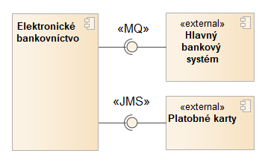
Kontextový pohľad
Ukazuje kontext systému, t .j
s ktorými ďalšími systémami náš systém spolupracuje
aké sú interfejsy s týmito systémami
Integrácia odráža technické možnosti systémov + požiad. na vlastnosti
Z dôvodu rôznej dostupnosti je komunik. asynchrónna
Rôzne MOM iba ilustračne
V praxi odporúčané ESB

Slide 24
Modelovanie pohľadov v UML
Pohľady R&W a typy UML diagramov nekorešpondujú 1:1
Existuje však základné mapovanie
Pozn.: V pohľade môžu byť použité aj ďalšie typy UML diagramov
Pohľad | UML diagramy
Kontextový | Komponentov (Component)
Funkcionálny | Komponentov + sekvenčný (Sequence) + ...
Informačný | Diagram tried (Class)
Paralelné spracovanie | Aktivít (Activity)
Vývojový | Balíkov (Package)
Rozmiestnenia systému | Umiestnenia elementov (Deployment)
Prevádzkový | ---

Slide 25
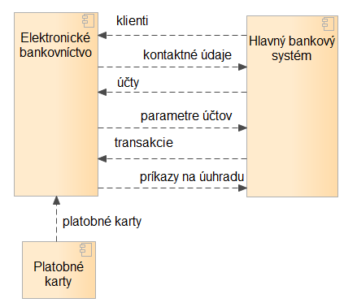
Kontextový pohľad
Môžeme tiež detailnejšie modelovať toky dát medzi systémami
Nie je UML diagram ☺ (ale ArchiMate diagram)

Slide 26
Funkcionálny pohľad
Hlavný architektonický pohľad na systém
Opisuje run-time funkcionálne elementy systému, ich zodpovednosti, rozhrania a interakcie.
Modelovanie:
Statická časť: UML diagram komponentov
Dynamická časť: UML diagramy správania
Rozanski a Woods nemajú
Čistý UML je potrebné rozširovať pomocou stereotypov
Je vhodný hierarchický model (R & W nepoužívajú)
Rozdelenie na subsystémy
Pri internetových systémoch najmä vrstvy (správnejšie: klient-server)
Elementy subsystémov

Slide 27
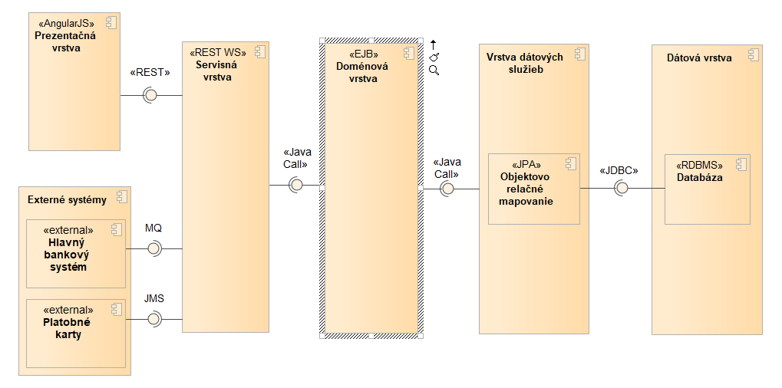
Funkcionálny pohľad – 1. úroveň

Slide 28
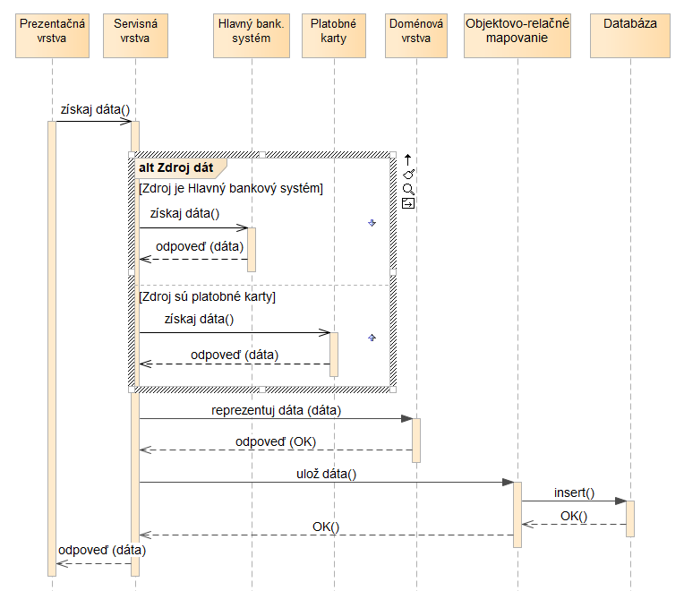
Funkcionálny pohľad – model dynamiky

Slide 29
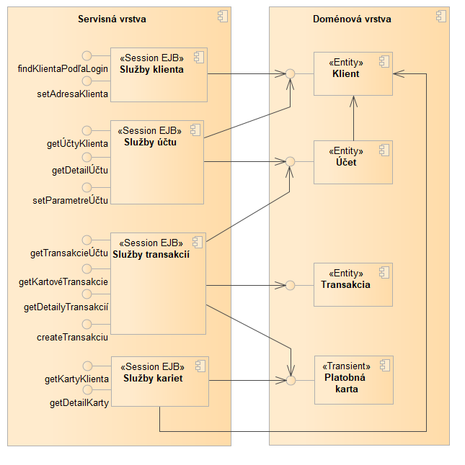
Funkcionálny model – 2. úroveň

Slide 30
Informačný pohľad
Opisuje, ako systém ukladá, spravuje a distribuuje informácie (dáta).
Model statickej časti informačného pohľadu.
UML diagram tried – pre architektúru nie detailný
Model dynamickej časti.
Najmä diagramy toku dát medzi subsystémami (nie je v UML).
Modely životného cyklu významných objektov.

Slide 31
Diagram tried

Slide 32
Pohľad paralel. spracovania
Identifikuje elementy systému z funkcionálneho pohľadu, ktoré sa vykonávajú paralelne a súťažia o rovnaké zdroje, spolu so spôsobom riadenia tohto konkurenčného správania
EB využíva na riešenie paralelizmu mechanizmy poskytované softvérovou infraštruktúrou
aplikačným serverom, midlvérom na posielanie správ, databázovým serverom
Z uvedeného dôvodu nevytvárame špecializovaný model

Slide 33
Diagram tried

Slide 34
Vývojový pohľad
Opisuje elementy, do ktorých je členený kód programu
Plus vzájomné väzby týchto elementov
UML diagram balíkov

Slide 35
Pohľad rozmiestnenia elementov
Opisuje prostredie, kde budem systém umiestnený.
Zahŕňa mapovanie softvérových elementov na hardvérové elementy, technickú infraštruktúru (siete) a potrebné základné softvérové elementy.
Model: UML diagram rozmiestnenia elementov.
U Rozanského a Woodsa v 2 úrovniach:
Model prevádzkovej platformy
Sieťový model

Slide 36
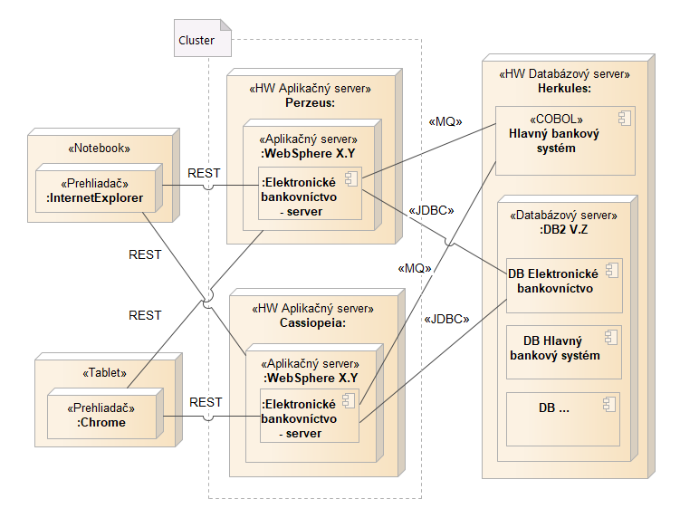
Pohľad rozmiestnenia elementov

Slide 37
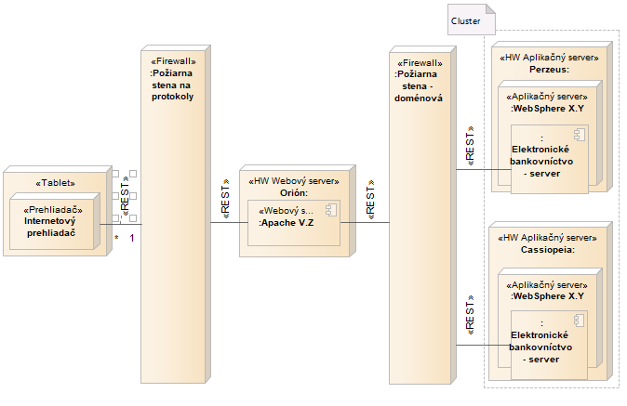
Sieťový model

Slide 38
Prevádzkový pohľad
Špecifikuje prevádzku, administráciu a podporu systému počas prevádzky.
Zahŕňa viacero modelov: model inštalácie systému, modely migrácie systému, model správy konfigurácie (verzií) systému, modely administrácie systému, modely podpory systému.
Pre väčšinu z nich UML neposkytuje vhodné diagramy a používajú sa preto rôzne ad-hoc diagramy.
Neuvádzame.

Slide 39
Obsah
Čo je softvérová architektúra?
Architektonické pohľady
Ilustračný príklad modelovania architektúry použitím architektonických pohľadov
Záver

Slide 40

Prínosy použitia pohľadov
Zníženie zložitosti a zvýšenie prehľadnosti modelov.
Architektúra EB: 5 pohľadov a 8 diagramov – sú relatívne prehľadné a zrozumiteľné.
Ak by sme sa pokúsili nakresliť pomocou jediného diagramu, tento diagram by bol priveľmi zložitý.
Oddelenie záujmov (angl. separation of concerns).
Oddelené pohľady umožňujú, aby sme sa kedykoľvek mohli sústrediť iba na ten aspekt, ktorý nás zaujíma.
Ak napríklad riešime funkcionalitu systému, nemusíme sa zaoberať umiestňovaním do hardvérovej infraštruktúry atď.
Efektívnejšia komunikácia s rôznymi stakeholdermi
Napr. informačný pohľad je viac určený doménovým expertom a databázovým špecialistom
Vývojový pohľad je určený predovšetkým vývojárom
Prevádzkový pohľad zaujíma najmä administrátorov systému

Slide 41
Záver
Ak ste nerozumeli viacerých technologickým detailom
Nerobte si z toho „ťažkú hlavu“
Technológie budeme podrobnejšie preberať počas celého semestra
Stačí, ak si nateraz zapamätáte:
V tomto predmete sa budeme venovať tvorbe viacvrstvových internetových/intranetových systémov
Modelovanie architektúry takéhoto systému v UML je zložité
V prekonávaní zložitosti pomáhajú architektonické pohľady

Slide 42

Ďakujem za pozornosť
Otázky a sťažnosti?

